Slide 1
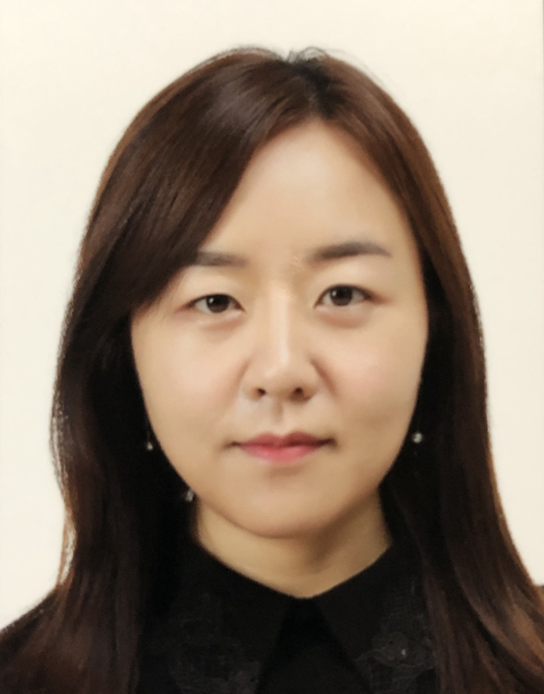


M3A,B반
정규반 : 매주 월요일 수업
A반 : 5:30 – 8:30 (C 7:30 – 8:30)
B반 : 7:00 – 10:00 (C 7:00 – 8:00)
수업 대상과 특징
서민아T
수업 대상
국어교육 전공
(현) 민성원연구소 컨설턴트
(현) 민성원연구소 국어강사
중학교 1학년, 2학년 중 국어를 제대로 공부하고 싶은 학생. 수능과 내신 모두 대비하고 싶은 학생
강좌 안내
수업 특징
6개월 3학년 완성
A반 : 월 5:30 – 8:30
(C 7:30 – 8:30)
B반 : 월 7:00 – 10:00
(C 7:00 – 8:00)
2배속으로 나가는, 6개월 3학년 과정 완성
대치동 민성원연구소 동일 교재, 동일 커리큘럼
비문학 + 문학 + 문법, 결국은 국어 실력 향상
내신 기간 꼼꼼한 내신 대비
매시간 핵심내용 암기 test로 주요 내용 숙지 필수!
학생 관리 및 학부모 소통
매 수업시간 수업 내용 클래스룸 공지, 문자 안내
결석 시 영상 보강 (클래스룸)
비정기적 리뷰테스트 진행, 학부모 결과 발송
월 1회 국어 모의고사, 상세 레포트 발송
커리큘럼 (11월)
월 | 일 | 내용
11월 | 2일 | 2학기 지필고사 대비
 | 9일 | 학교별 교재 배부 및 개별 지도
 | 16일 | 학교별 교재 배부 및 개별 지도
 | 23일 | 학교별 교재 배부 및 개별 지도
 | 30일 | 학교별 교재 배부 및 개별 지도
12월 | 7일 | 시험 전 정리 및 확인
교재 및 과제
효자국어 블루 국어3 (3학년 과정)
한끝 중등 통합편3 (3학년 과정)
비문학독해 인쇄물
필요시 자체교재 편집 후 제공

